Slide 1




小学美术老师工作总结汇报
Entrepreneurial activities differ substantially depending on the type of organization and creativity. Entrepreneurial activities differ
教师：PPT营

Slide 2
前 言
日子过得真快，转眼间，一个学期就要过去了。在校领导和同事们的帮助下，我顺利的完成了本学期的工作。回顾这一学期，既忙禄，又充实，有许多值得总结和反思的地方。现将本学期的工作做一个小结，借以促进提高。

Slide 3
一、加强学习，不断提高思想业务素质
目录
二、求实创新，认真开展教学
三、学会将信息技术与美术教学进行整合教学生主动获取知识
四、任劳任怨，完成学校工作
五、加强反思，及时总结教学得失

Slide 4
PART ONE
加强学习，不断提高思想业务素质

Slide 5


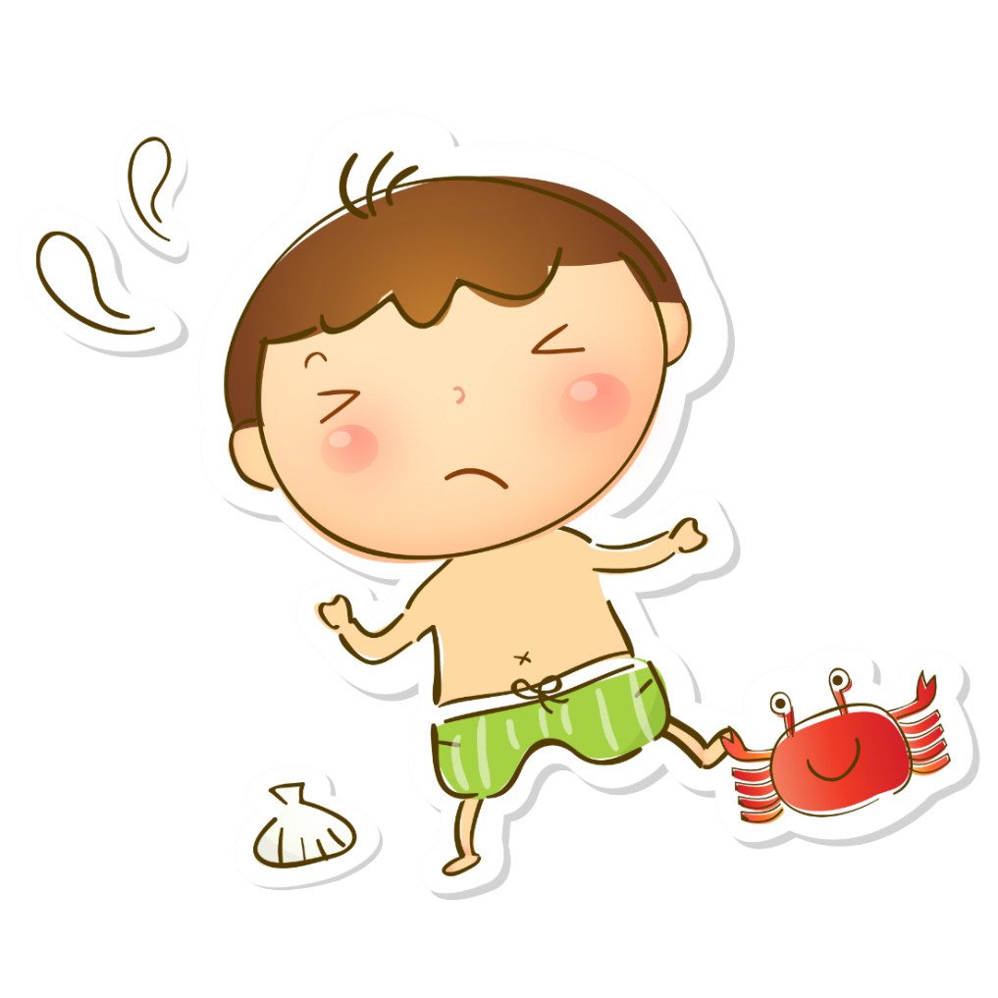
1.一学期来，我认真参加学校组织的新课程培训及各类学习讲座积极学习。
2.我利用书籍、网络认真学习了美术教育理论。通过学习让自己树立先进的教学理念，也明确了今后教学努力的方向。
3.积极参加共同体学校之间的美术教师基本功比赛。
4.会还通过技能培训、外出听课等使自己在教不断充实了自己、通过这些学习活动，育教学方面不断进步。丰富了自己的知识和见识、为自己更好的教学实践作好了准 备。

Slide 6
PART TWO
求实创新，认真开展教学

Slide 7


1.本学期，我努力将所学的新课程理念应用到课堂教学实践中，立足“用活新老教材，实践新理念。”力求让我的美术教学更具特色，形成独具风格的教学模式，更好地体现素质教育的要求，提高美术教学质量。
2.教学中，我坚持切实做好课堂教学“五认真”。课前认真作好充分预备，精心设计教案，并结合各班的实际，灵活上好每一堂课，尽可能做到堂内容当堂完成，课后仔细批改学生作业，不同类型的课，采用不同的批改方法，使学生对美术更有爱好，同时提高学生的美术水平。

Slide 8

3.授课后根据得失及时写教学反思，从短短几句到长长一篇不等，目的是为以后的教学积累经验。
4.我还积极和班主任进行沟通，了解学生，改进教法，突破学法。针对我的（设计发明课）期进行的实验课题，设计了“神奇的鞋子同桌（写生课）”、“神奇的房子（设计课）”、“漂亮的蔬果造型”等课，着重培养学生的综合实践能力和创新思维（蔬菜水果制作）能力。
总之，不管在课堂教学，还是在兴趣活动教学中，我都以培养学生能力，提高学生的素质和创新能力为目标，力求让美术教学对 学生的成长和发展起到更大的作用。

Slide 9
PART THREE
学会将信息技术与美术教学进行整合教学生主动获取知识

Slide 10


1.在网络教室上课，能为学生提供了一个比传统美术课堂更为广阔的空间，拓宽了学生获取知识的途径，学生不但可以从老师那儿获取知识，还可以从网络上通过自己的努力找到所需知识。通过这样的形式获取的知识，会让学生理解更深刻、记忆更深，而且学生主动获取知识的能力在课堂上，在学习过程中得到了提高，同时更有利于培养学生的创新精神，促进个性的充分张显和发挥。用电脑绘画日记表达情感。
2.记就是儿童运用绘画配合文字，记录一天所发生或所经历的有意义和有趣的事情，表荙儿童对事物的理解和自身的经历感受；它是一种提高学生绘画能力，促进学生语言文字表荙能力和绘画造型能力的有效方式。

Slide 11
PART FOUR
任劳任怨，完成学校工作

Slide 12



本学期，我校举行了一系列活动，如：创强验收、教室 布置、队列队形比赛、一年级家长会、跳绳比赛、期终工作等。其中，涉及到我需要做的工作：
1.为迎接省、市、县领导的检查验收，补充美术室的许多资料和器材的摆放，做到室内干净整洁。
2.协助班主任更换好黑板报和学校的板报、班级写好学校的奖状等。
3.协助教研组长更换学校的版面；标志牌；对于学校分配下来的每一项任务，我都能以最大的热情把它完成好，基本上能够做到不拈轻怕重，力求优质高效。

Slide 13
PART FIVE
加强反思，及时总结教学得失

Slide 14


反思本学年来的工作，在喜看成绩的同时，也在思量着自己在工作中的不足。
不足有以下几点：、在课题实验的实践中思索得还不够多，不能及时将一些教学

Slide 15

想法和问题记录下来，进行反思。、教科研方面本学年加大了学习的力度，认真研读了一些有关
教科研方面的理论书籍，但在教学实践中的应用还不到位，研究做得不够细和实，没达自己心中的目标。美术教学中有特色、有创意的东西还不够多。
兴趣小组开设“儿童水墨画”，但由于种种原因也没能实现，今后还要努力找出一些美术教学的特色点，为开创美术教学的新天地作出贡献
其他的有些工作也有待于精益求精，以后工作应更加兢兢业业。

Slide 16
感谢大家的观看
Entrepreneurial activities differ substantially depending on the type of organization and creativity. Entrepreneurial activities differ
教师：PPT营

Slide 17

10000+套精品PPT模板全部免费下载
PPT营
www.pptying.com
Notes:
模板来自于 https://www.pptying.com 【PPT营】

